Slide 1
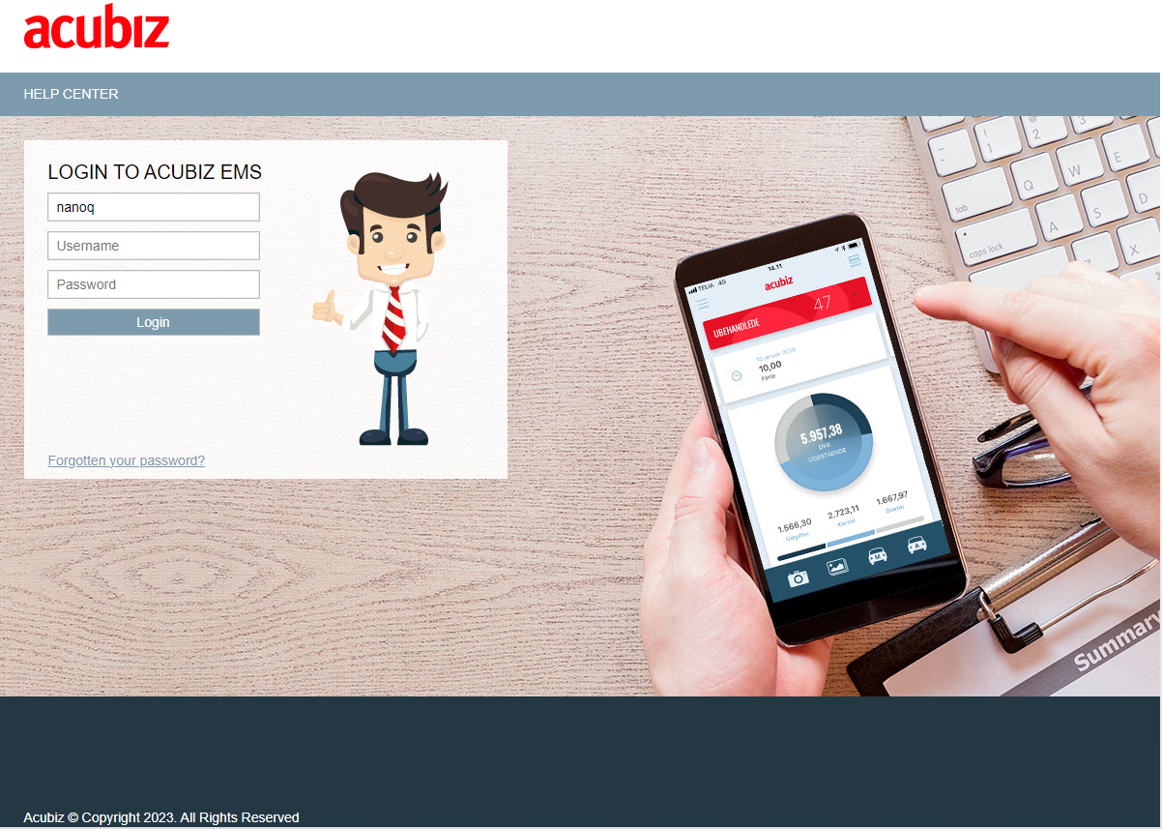
Vejledning
Oprettelse af rejseafregning via Acubiz (Akubis)

Slide 2
Før udbetaling af rejseafregning
Enhedens 1. & 2. godkender iht. Regnskabsinstruks Sektion 1.2.B, kapitel 2. Forvaltning af udgifter skal nøje undersøge, om der er indlæst og indtastet korrekte oplysninger og dokumentationer samt om kontering er rigtigt, før godkendelse.
Alle rejseafregninger som er blevet 1. og 2. godkendt af enheden udbetales af kreditorafdelingen, har i spørgsmål til udbetaling, kontakt Kreditor@nanoq.gl
Kontakt din nærmeste leder/den der har stået for 1. og 2. godkendelse i Acubiz hvis udbetaling ikke er foretaget
Ved evt. brud af rejseinstruks, underrettes til enhedens nærmeste leder, det kan være manglende dokumentation og gentagende brug af samme kvitteringer

Slide 3
Krav for at kunne oprette en rejseafregning via Acubiz
De kræves at den rejsende skal være oprettet som Kreditor i økonomisystemet Prisme, og i Acubiz før man kan får udbetalt rejseforskud eller dagpenge
Udfyld blanket 8121 Acubizbruger for oprettelse i Prisme kreditor og i Acubiz: Login (ditmerflex.dk) vid at klik på Windows login. Kreditor afdelingen godkender oprettelsen
Alle nye brugere får tildelt en password som er ”password” med små bogstaver.
Kontakt tjenesterejse@nanoq.gl ved forglemmelse af password
Man kan benytte PC, Ipad og smartphones for at tilgå Acubiz for at indberette rejseforskud, rejseafregning samt udlæg.
Log ind på : nanoq.acubiz.com for at lave en rejseforskud eller rejseafregning

Slide 4
Regnskabshåndbogen Rejseinstruks sektion 5.2 er gældende.
Se rejseinstruks 5.2 herunder. En ny version vil udkomme senere på året.
Microsoft Word - 5-2 tjenesterejser 04122014 (phasesrocks.dk)
Sulinermut atatillungu angalaneq asa.gl-mi misissuataaruk
Sulinermut atatillugu angalaneq - Aningaasaqarnermut Sulisoqarnermullu Aqutsisoqarfik
Læs gerne Tjenesterejse i asa.gl
Tjenesterejse - Økonomi- og Personalestyrelsen (asa.gl)
Opret en rejserafregning

Slide 5
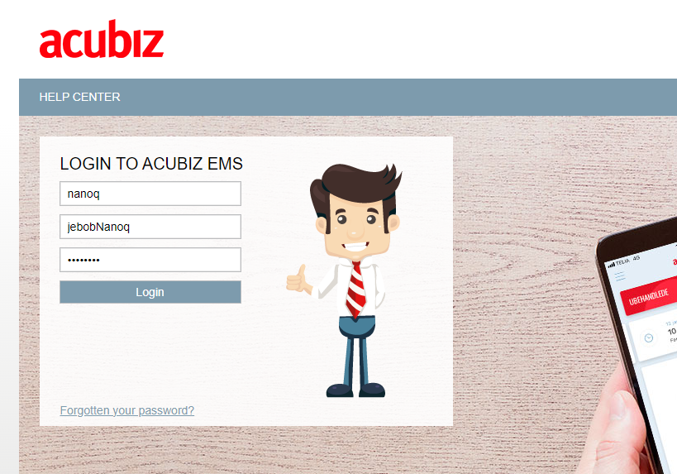
Opret en rejseafregning
Skriv ”Nanoq” i den første felt, der hedder ”Company ID”
Skriv din initial i feltet username efterfulgt med Nanoq – f.eks. jebobNanoq
Skriv dit kode ord i det sidste felt og klik på Login.

Slide 6
Opret en rejseafregning
Når man logger ind, får man et skærmbillede som ser sådan ud.

Slide 7
Opret en rejseafregning
Så klikker man på opret og vælge ”rejseafregning”

Slide 8
Opret en rejseafregning
Indtast de datoer, som vist på rejseplanen
Oplys hvad rejsens formål er – f. eks.: Kursus, Seminar, Møde med borger m. m.
Husk at oplyse landet, hvor man er rejst til

Slide 9
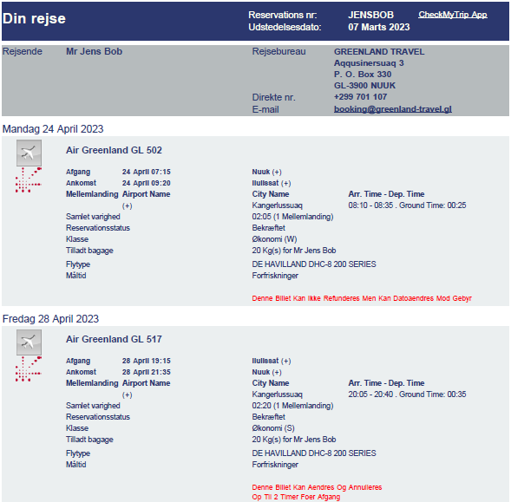
Opret en rejseafregning
Tilføj 1 time ekstra ved ankomst til lufthavnen, og ved hjemkomst fra rejsen
Klik på ”Gem og luk”
Eksempel
Diæter

Slide 10
Opret en rejseafregning - Diæter
Tilføj Diæter ved at klikke på ”Opret – Diæter”
Det er muligt at oprette udlæg
eller diæter på når man har
oprettet en rejseafregning

Slide 11
Opret en rejseafregning - Diæter
Indtast de samme dato oplysninger på felterne
Indtast destinationen – F. eks.: Ilulissat, Nuuk.
Det er muligt at ændre land,
når man har rejst udenfor Grønland,
husk destination f.eks. Washington
eller København

Slide 12
Opret en rejseafregning - Diæter
Tryk på ”fortsæt”

Slide 13
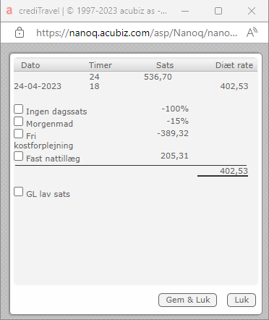
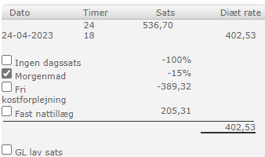
Opret en rejseafregning - Diæter
Indtast reduktionerne, ved at klikke på dagene enkeltvis. Kør musen over til ”mandag” får at åbne en boks
Angiv måltiderne, hvis rejseplanen inkludere måltider. Luk boksen med ”Gem og luk” og indtaste den næste

Slide 14
Opret en rejseafregning - Diæter
Tilføj en rejseplan før rejseafregningen bliver sendt til godkendelse

Slide 15
Opret en rejseafregning - Diæter
Ved manglende rejseplan, kan rejseafregningen ikke færdiggøres

Slide 16
Opret en rejseafregning - Diæter
Når en rejseplan er blevet indlæst, skal denne gemmes og lukkes
Udlæg

Slide 17
Opret en rejseafregning - Udlæg
Tilføj et udlæg, hvis rejsende selv har betalt for taxa, kontorartikler m.v., ved at klikke på opret - udlæg

Slide 18
Opret en rejseafregning - Udlæg
Vælg f.eks ”taxa” under omkostning

Slide 19
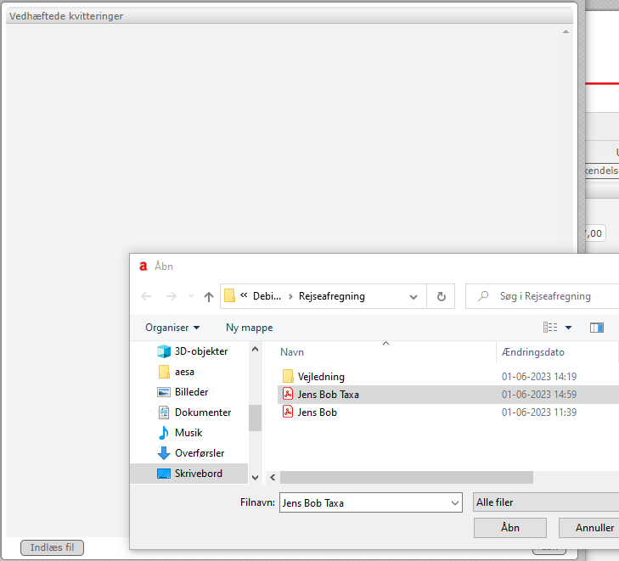
Opret en rejseafregning - Udlæg
Tilføj kvitteringen som dokumentation for at får den refunderet

Slide 20
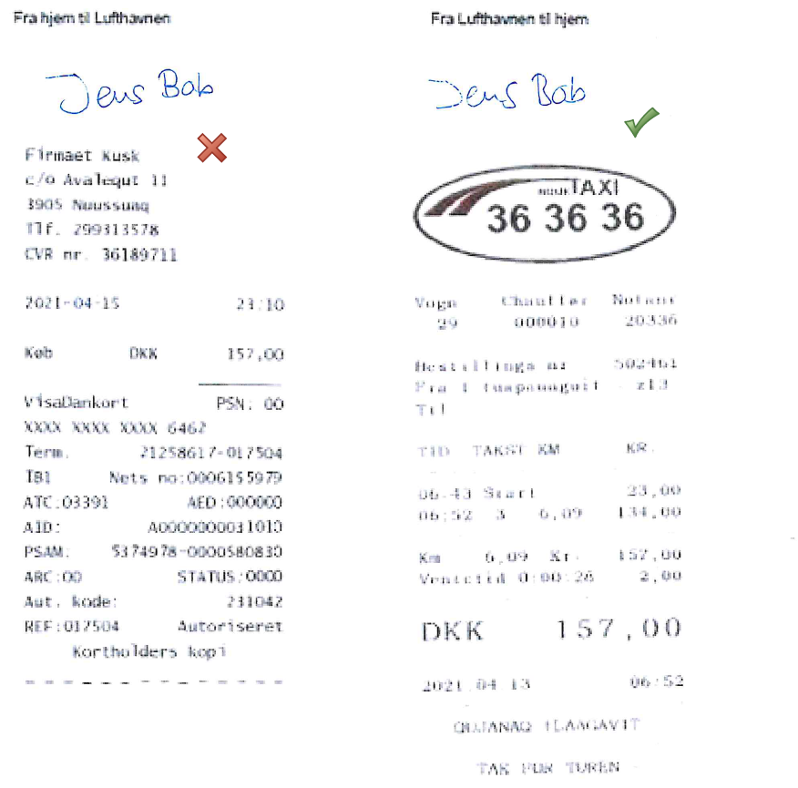
Opret en rejseafregning - Udlæg
Ved dokumentering af en taxa kvittering, er de en krav om, at kvitteringen skal indeholde taxa firmaets logo
Husk! at underskrive kvitteringen, samtidigt med oplyse destinationen for kørslen f.eks.: Fra hotel til lufthavnen
Acubiz genkender allerede benyttet kvitteringer, herunder taxa og varesalg.

Slide 21
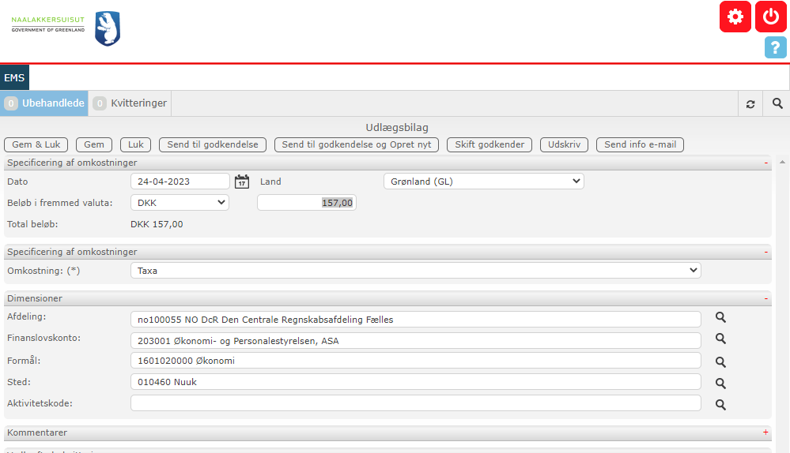
Opret en rejseafregning - Udlæg
Tryk ”Gem og Luk”
Send til godkendelse

Slide 22
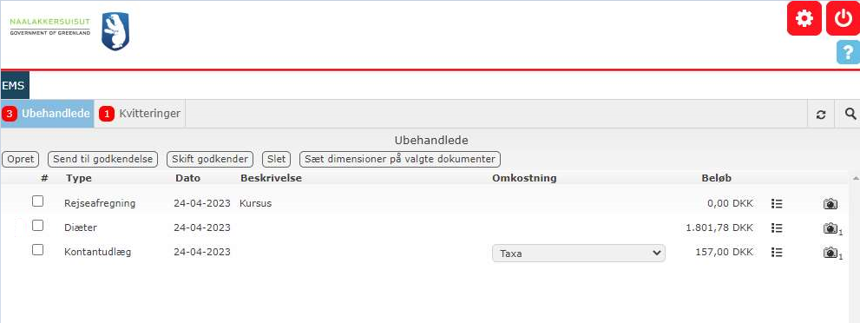
Opret en rejseafregning – Send til godkendelse
Tryk ”Send til godkendelse”, og denne rejseafregning vil havne på 1. & 2. godkenderens indbakke

Slide 23
Opret en rejseafregning – Send til godkendelse
Når en rejseafregning er sendt til godkendelse, vil der står ”Ingen transaktioner”
Tryk evt.F5 på tastaturen får at
forfriske skærmen
Rettelser

Slide 24
Opret en rejseafregning – Rettelser
Ved tilfælde af fejl under udfyldning, f.eks. Diæter eller udlæg, skal man være opmærksom på disse

Slide 25
Opret en rejseafregning – Rettelser
I sådanne tilfælde er det muligt at rette på fejlen, ved at klikke på typen, herunder ”Diæter”

Slide 26
Opret en rejseafregning – Rettelser
Ellers kan man slette linjen ved at sætte flue ben og trykke på slet
Opret en ny, når linjen er slettet

Slide 27
Opret en rejseafregning – Rettelser
Slet bilag ved at gå ind under ”Kvitteringer” og sætte flueben på den bilag man gerne vil fjerne og tryk på slet

Slide 28
Opret en rejseafregning – Rettelser
I visse tilfælde, når man har glemt at færdigbehandle en rejseafregning, vil Acubiz sende en påmindelse via mail automatisk.

Slide 29
Opret en rejseafregning – Rettelser
Ved afvisning af rejseafregning får man direkte besked via mail. Kontakt tjenesterejse@nanoq.gl for at høre, hvad der skal rettes eller hvad der mangler for at blive udbetalt
Log ind på nanoq.acubiz.com for at rette eventuelle fejle
Mellemlanding

Slide 30
Opret en rejseafregning – Mellemlanding
Det er muligt at tilføje en ekstra linje, når man f.eks. har mellem landet evt. har opholdt sig i udlandet. Opret en ekstra linje ved klik på opret - Rejseafregning

Slide 31
Opret en rejseafregning – Mellemlanding
Indtast de datoer, iflg. Rejseplanen man er ankommet til udlandet. Husk at oprette en ny linje, på den dag man er kommet tilbage til hjemlandet
Udbetaling

Slide 32
Opret en rejseafregning – Udbetaling af rejseafregninger / Dagpenge
Udbetalingen af rejseafregninger / dagpenge sker via kreditorbogholderiet kreditor@nanoq.gl
Kreditorafdelingen laver udbetalinger fra mandag til torsdag
Hvis der er forskud, der skal udbetales om fredagen, skal der gives besked til Kreditorbogholderiet kreditor@nanoq.gl så de kan lave en ekstra udbetaling
Husk: Rejsende med en bankkonto i Grønlandsbanken, som skal have forskud, bedes godkendt 1 dag før afrejse.
Hvis den rejsende har en udenlandsk bankkonto, skal forskud godkendes 2 dage før. Kreditor afdelingen udbetaler til udenlandske bankkonto fra mandag til onsdag. Kontakt kreditor@nanoq.gl hvis der er forskud til udenlandske bankkonto.

Slide 33
Hvis du har spørgsmål til Acubiz eller til dagpengereglerne kan du sende en mail til tjenesterejse@nanoq.gl eller ring til tlf. 345568 God arbejdslyst!

